Slide 1

No sirvo para estar sin ti
Rocío Durcal
automático

Slide 2

Estoy atada a ti,
no lo puedo remediar
como el río al mar
y el preso a la cadena
y si quieres que te diga la verdad
no me pienso desatar,
así me muera

Slide 3

iré pegada a ti, esperando tu señal
para darte lo que usted ordene y mande
y si quieres que te diga la verdad
no te pienso abandonar, así me maten

Slide 4

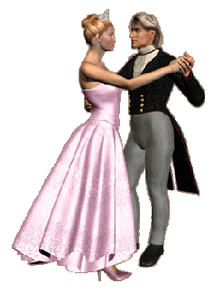
Y es que no sirvo para estar sin ti
y es que me pierdo donde tú no estás
tuya es mi suerte, tuya es mi vida
me llevas prendida allá donde vas

Slide 5

Y es que no sirvo
para estar sin ti,
y es que me has hecho
esclava de tu amor,
haz lo que quieras
hacer contigo
yo solo te sigo
lo entiendas o no

Slide 6
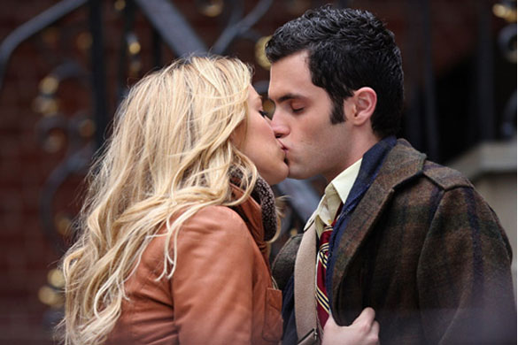

Slide 7


Slide 8

Te guardo para ti
lo mejor que puedo dar
porque eres tú lo único importante,
y si quieres que te diga
la verdad
jamás te dejaré,
así me maten

Slide 9


te seré siempre tan fiel,
como un perro guardián
a tu lado siempre
sea como sea
y si quieres que te diga
la verdad
jamás te dejare
así me muera .

Slide 10

Y es que no sirvo para estar sin ti
y es que me pierdo donde tú no estás
tuya es mi suerte, tuya es mi vida
me llevas prendida allá donde vas
Y

Slide 11

Y es que no sirvo para estar sin ti
y es que me has hecho esclava de tu amor
haz lo que quieras hacer contigo
yo solo te sigo, lo quieras o no

Slide 12
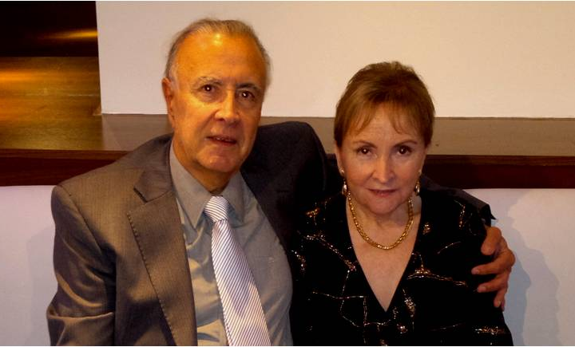
Y es que no sirvo
para estar sin ti ,
y es que me pierdo
donde tu no estás,
tuya es mi suerte,
tuya es mi vida
me llevas prendida
allá donde vas.

Slide 13

Y es que no sirvo para estar sin ti,
y es que me has hecho esclava de tu amor,
haz lo que quieras hacer contigo
yo solo te sigo, lo quieras o no

Slide 14


ILDA
Pps sin fines de lucro

Slide 15







¿Te ha gustado?
Puedes ver más entrando
Aquí
Además puedes recibir powerpoints en tu correo electrónico suscribiéndote aquí:

